Slide 1


СТРАТЕГИЯ РАЗВИТИЯ
МАУ «ДГКБ 11»
С ИСПОЛЬЗОВАНИЕМ ЦИФРОВЫХ ТЕХНОЛОГИЙ
Руководитель, проф., д.э.н. Л.А. Малышева
Слушатель группы БШ 049 ПП-01 (А) Н.А. Зюзева
г. Екатеринбург, 2020

Slide 2
О компании
2 района
Екатеринбурга
Опыт более 70 лет
87366
прикрепленное население
84 участка,
круглосуточный
и 6 дневных
стационаров
ОМС – 80,5%
Платные, в т.ч. прочие источники – 10,5%
Бюджет, в т.ч. целевые – 0,8%
1212803
посещений
в год
1104
сотрудника

Slide 3






Актуальность
Указ Президента РФ от 6 июня 2019 г. N 254 “О Стратегии развития здравоохранения в Российской Федерации на период до 2025 года”
Высокая
загруженность
Омоложение
коллектива
Текучесть
кадров
Постановление Правительства СО от 5 сентября 2019 года N 574-ПП «Об утверждении Стратегии развития здравоохранения Свердловской области до 2035 г.»
Упущенная
выгода
Высокие требования
пациентов, жалобы
Конкуренты
Потребность
в цифровых технологиях
на фоне низкого уровня автоматизации и цифровизации

Slide 4




ПРОЕКТ ПО ВНЕДРЕНИЮ ЦИФРОВЫХ ТЕХНОЛОГИЙ В РАБОТУ МАУ «ДГКБ 11»
Отрасль – IT в здравоохранении
Менеджер проекта – IT-менеджер
Бюджет проекта – 7 000 000 р.
Сроки 01.01.2021 – 08.08.2022
Анализ упущенной выгоды за 2019 год (ежемесячный)

Slide 5
Цели проекта
Стейкхолдеры | Степень влияния | Цели проекта
Заказчик и инвестор – МЗ СО | 9 | Сокращение количества обоснованных обращений – до 0, удовлетворенность пациентов более 95%; создание современной цифровой среды; ликвидация кадрового дефицита. К 31.12.2022
Заказчик – МАУ ДГКБ 11 | 8 | Сокращение количества обоснованных обращений - 0, удовлетворенность пациентов более 95%. Отсутствие штрафов страховых компаний до 0. Автоматизация процессов оформления мед. документов. К 31.12.2021
Заказчик - ТФОМС и страховые компании | 7 | Оказание мед. помощи в соответствии с нормативно-правовыми актами (Программой государственных гарантий, клиническим рекомендациями, стандартами и порядками оказания мед. помощи)
Пациенты, прикрепленные к ЛПУ | 10 | Возможность получения мед. услуги онлайн. Повысить доступность и качество медицинских услуг

Slide 6
Устав проекта
Этапы, задачи проекта |  | Длительность этапа
1 | Разработка технического задания для разработчика (включает в себя пожелания по внешнему виду, функционалу - какие функции должны быть, обработку узких и специфичных мест) | 01.01.2021-31.03.2021
2 | Разработка личного кабинета родителя | 01.04.2021-24.02.2022
2.1 | Авторизация в ЛК через портал госуслуг | 01.04.2021-30.04.2021
2.2 | Авторизация родителя, а обслуживание ребенка - ведение и верификация данных детей | 01.05.2021-30.05.2021
2.3 | Интеграция с АИС МИР в части мастер-справочников: пациенты, сотрудники ЛПУ | 31.05.2021-29.06.2021
2.4 | Интеграция с АИС МИР в части регистрации талона: Интеграция с АИС МИР в части передачи информации для оформления талонов на молочное питание, возврат в ЛК сформированного листа талонов; реализация процесса получения и обработки заявки на выдачу справки РПН; реализация процесса получения и обработки заявки на выдачу молочного питания; реализация процесса получения и обработки заявки на выдачу справки, не требующей осмотра; реализация процесса получения и обработки заявки на получение результатов лабораторных исследований; интеграция с АИС МИР в части получения результатов лабораторных исследований; реализация процесса получения и обработки заявки на получение выписки из карты; реализация процесса получения обратной связи; разработка отчета "Рейтинг врача»; разработка отчета "KPI врача" | 30.06.2021-24.02.2022
3 | Отладка и тестирование + нагрузочное тестирование | 25.02.2022-26.03.2022
4 | Внедрение 1. Установка серверного оборудования | 27.03.2022-10.04.2022
5 | Внедрение 2. Интеграционное тестирование | 11.04.2022-10.05.2022
6 | Внедрение 3. Обучение конечных пользователей | 11.05.2022-09.07.2022
7 | Внедрение 4. Ввод в эксплуатацию конечным пользователям | 10.07.2022-08.08.2022

Slide 7
Организационная структура проекта

Slide 8
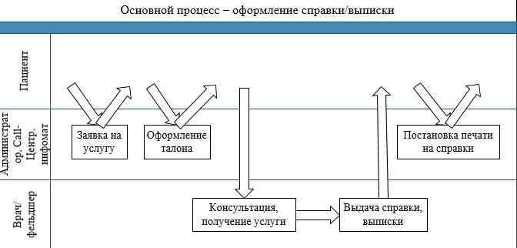
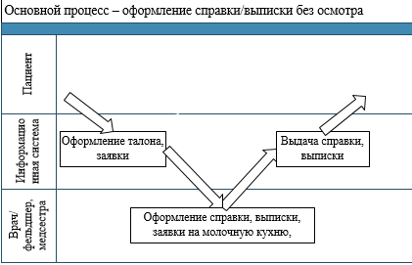
Процесс выдачи справки
ДО
ПОСЛЕ
Без посещения поликлиники

Slide 9
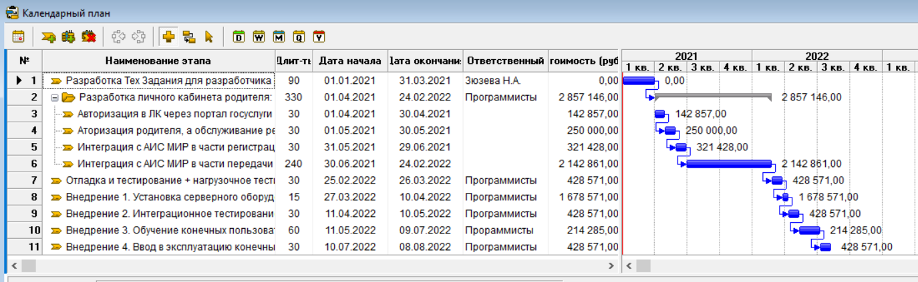
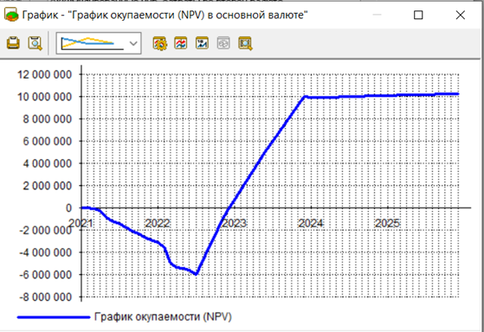
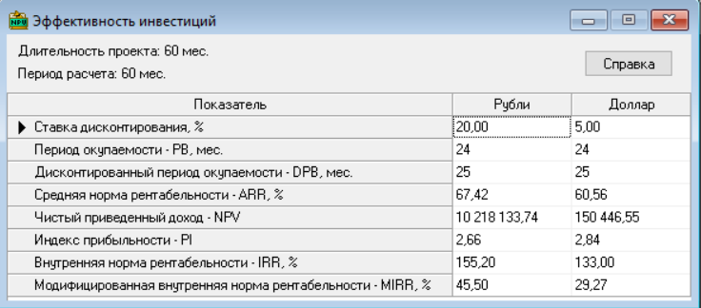
Финансовый план

Slide 10
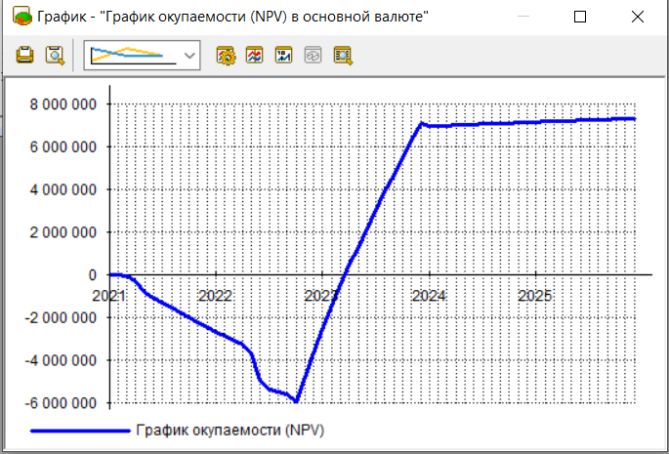
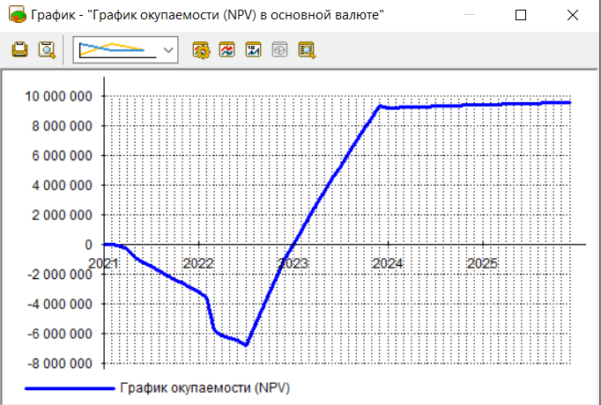
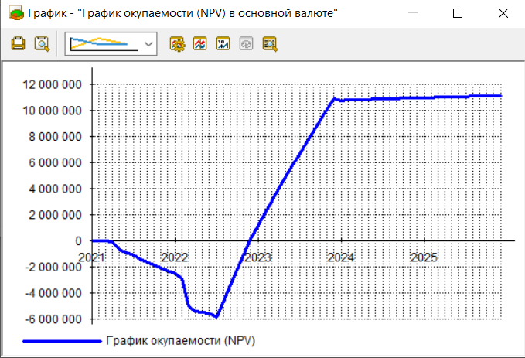
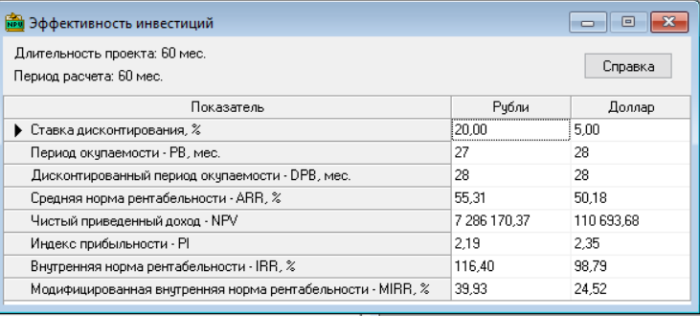
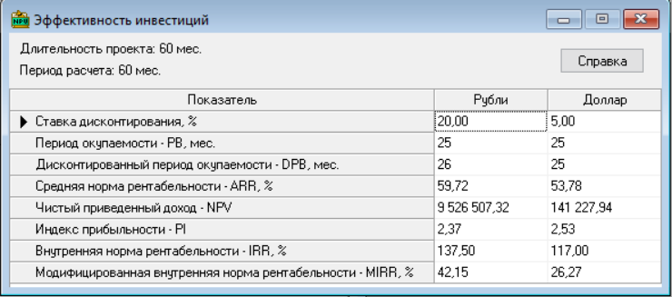
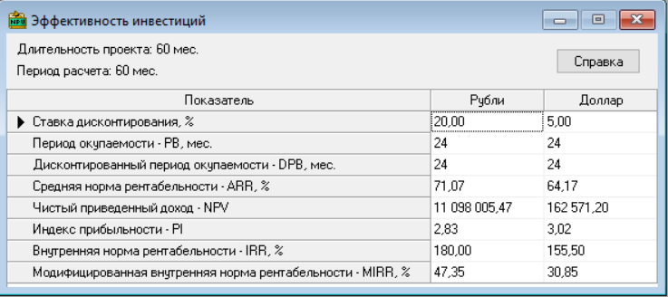
Событие |  | Вероятность наступления | Тяжесть последствий | Оценка риска
1 | Увеличение сроков реализации проекта | 0,7 | 5 | 3,5
2 | Увеличение стоимости оборудования | 0,8 | 6 | 4,8
3 | Отсутствие внешнего финансирования | 0,7 | 10 | 7
Риски проекта
Отсутствие внешнего
финансирования
Увеличение сроков проекта
Увеличение стоимости оборудования
Период окупаемости – 25 мес
IRR – 137%
Баланс наличности отрицательный до 4 кв. 2022 г.
Период окупаемости – 27 мес.
IRR – 116%
Период окупаемости – 25 мес.
IRR – 137%

Slide 11

Автоматизация
и цифровизация
планирование, контроль, отчетность работы
оценка деятельности
получение данных о вызове через приложение
личный рейтинг врача на основании удовлетворенности пациентов и выполнения плановых показателей KPI
онлайн-оформление справки эпид. благшополучия
онлайн-оформление рецепта на «молочное питание»
оформление заявки на выдачу справок, выписок (не требующих осмотра педиатра) и получение через личный кабинет
оформление заявки на направления или запись к специалистам
получение результатов лабораторного обследования через личный кабинет
планирование и самоконтроль профилактического наблюдения
планирование и самоконтроль диспансерного наблюдения
оформлять заявку вызова на дом (необоснованный вызов – штраф)
алгоритм обратной связи через личный кабинет

Slide 12
Практическая ценность для пациента
Получение качественной, доступной, своевременной и персонализированной помощи;
Активное и ответственное участие, контроль за сроками обследования и наблюдения;
Создание доверительной среды между пациентом и врачом, приверженности к лечению;
Возможность задать вопрос и получить обратную связь через личный кабинет;
При организации онлайн-лекций – доступ к информации (например, рекомендации на патронаже, сроки наблюдения на 1 году жизни, план вакцинации, диета при кормлении грудью и т.д.);
Сокращение потерь времени на поход в поликлинику при создании заявки и получении некоторых форм справок и выписок, не требующих осмотра врача;
Получение результатов лабораторного обследования через личный кабинет;
Повышение удовлетворенности.

Slide 13
Практическая ценность для врача и ЛПУ
Снижение посещаемости регистратуры и доврачебного кабинета (получение заявок онлайн), соответственно, высвобождение сотрудников для внедрения изменений и снижение рисков распространения инфекций;
Создание личного кабинета врача (создание рейтинга врача, усиление мотивации, удобное планирование, самоконтроль показателей, снижение нагрузки на приеме, возможность работать удаленно);
Просмотр анализов пациентов, улучшение преемственности между врачами;
Снижение недоходов и отказов пациентов от оказания медицинской помощи и наблюдения;
Снижение текучести кадров;
Повышение мотивации к самообразованию;
Повышение качества медицинских услуг за счет высвобождения времени на заполнение медицинских документов;
Повышение удовлетворенности сотрудников и наличие стабильного кадрового состава;
Сокращение финансовых потерь (упущенная выгода за невыполнение плановых объемов, профилактических осмотров, диспансерных посещений, вакцинации, обоснованных жалоб) по итогам стимулирования учреждения.

Slide 14

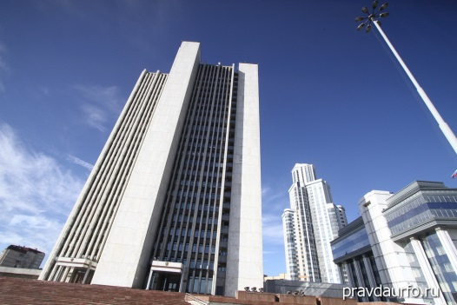

Практическая ценность для Свердловской области
Улучшение преемственности между лечебными учреждениями города Екатеринбурга;
Улучшение удовлетворенности пациентов качеством медицинской помощи;
Улучшение эффективности работы лечебных учреждений;
Упрощенная форма контроля деятельности (автоматическое формирование отчетов);
Снижение запущенных или поздно выявленных форм хронических заболеваний за счет автоматизации планирования и контроля посещений со стороны пациентов и врачей; улучшение доступности медицинской помощи при сокращения посещаемости и записи в поликлиники для выдачи выписок и некоторых форм справок;
Улучшение мер социальной поддержки (оформление заявок на «молочную кухню» через личный кабинет).

Slide 15
Национальный проект
«Здравоохранение»
Стратегия развития здравоохранения в РФ
Ключевые цели национального проекта, которые возможно решить при тиражировании проекта:
снижение смертности за счет качественного и своевременного Д-наблюдения
достижение практически полной укомплектованности врачами и медсестрами подразделений за счет снижения нагрузки на персонал
внедрение «бережливых технологий» в медицинских организациях (цифровизация)
обеспечение охвата профилактическими медосмотрами не реже одного раза в год за счет повышения мотивации и самоконтроля
Ключевые задачи стратегии развития, которые возможно решить при тиражировании проекта:
создание условий для повышения доступности и качества медицинской помощи – получение услуг через личный кабинет
профилактика заболеваний
разработка, внедрение и применение новых медицинских технологий
предотвращение распространения заболеваний, представляющих опасность для окружающих

Slide 16

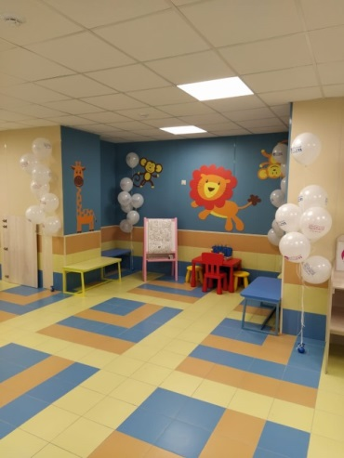
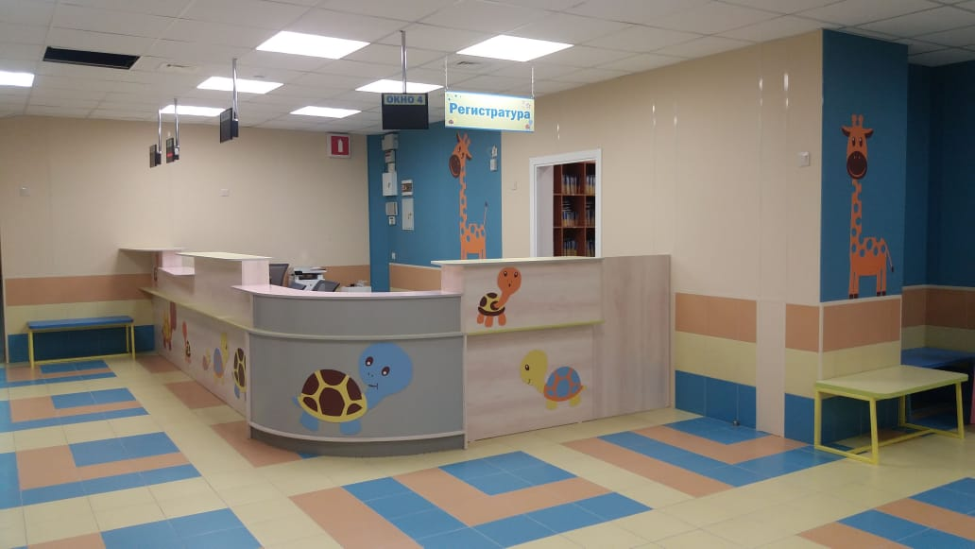

Заведующая поликлиникой №6
МАУ «ДГКБ №11»
К.м.н. Зюзева Н.А.
Тел. 89126386390
Спасибо за внимание!

